Slide 1
Bilder Galerie von Marcus Schmidt
Das ist eine Bilder Galerie App. Die mit einer Navigation, Galerie und einer Detail-Page ausgestattet ist.

Slide 2
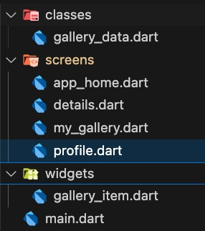
Struktur
Eigene Widgets
GalleryItem
Pages
Profile
MyGallery
Details

Slide 3
Widgets und Komponenten
GridView
Card
GestureDetector
Text
Column
CircleAvatar

Slide 4
Widgets und Komponenten
Padding
NavigationBar
GalleryItem (Custom)
SingleChildScrollView
Appbar
Icon

Slide 5
Technologie
Flutter
Dart
AssetImage
Scrollable Widgets
Bilder Lokal aus Modellklasse

Slide 6
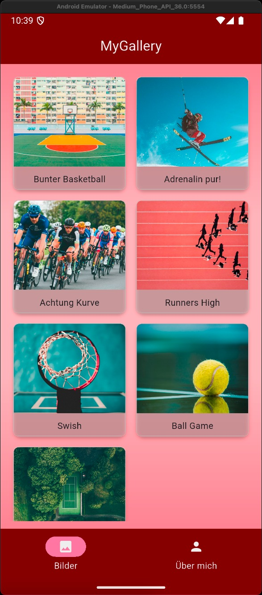
Screens

Slide 7
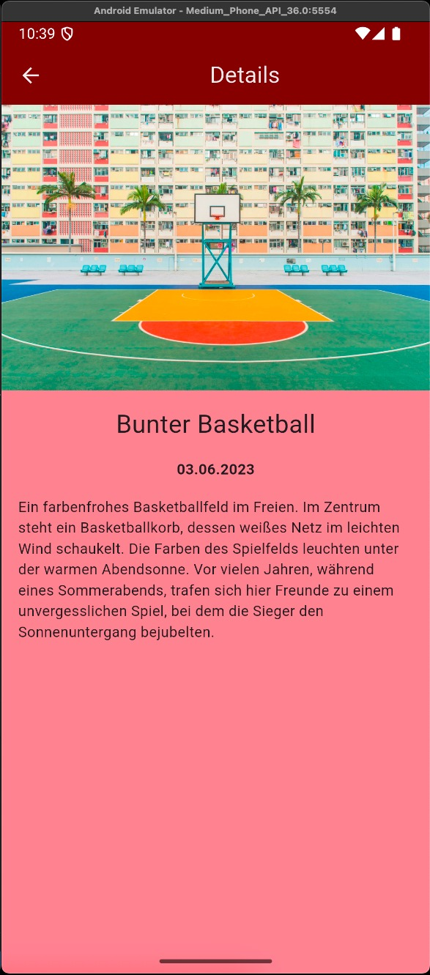
Screens

Slide 8
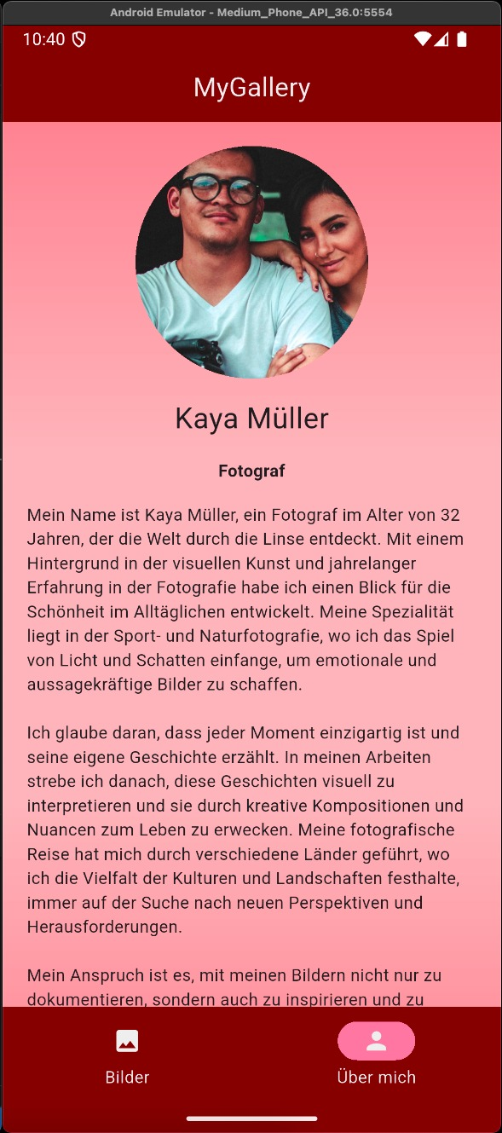
Screens

Slide 9
Lernings und Herausforderungen
Ich habe die Navigation in Flutter mehr verstanden
Ich habe ne ganze Zeit mit einem Fehler gestruggelt der allerdings daher, rührte das die Dateien die falschen Endungen hatten

Slide 10
Die wichtigsten Klassen
als
Quellcode

Slide 11
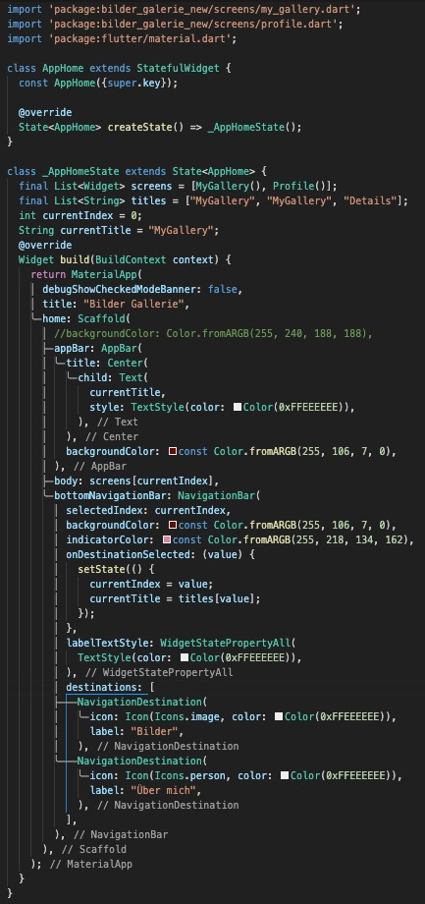
AppHome

Slide 12
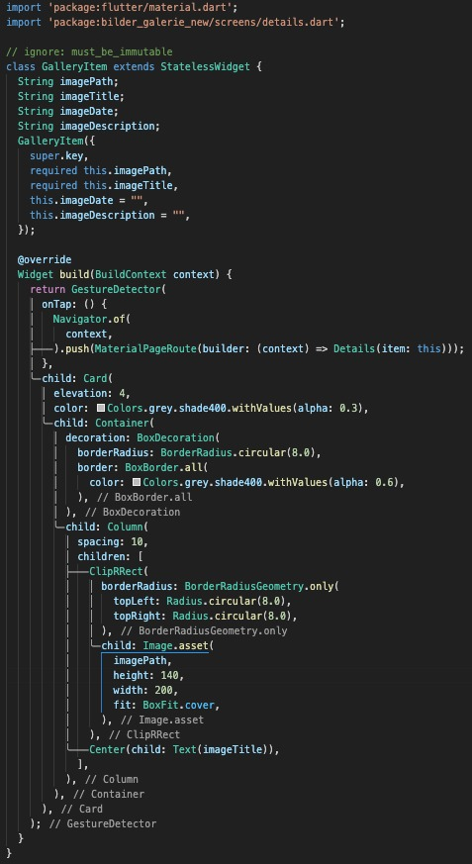
GalleryItem

Slide 13
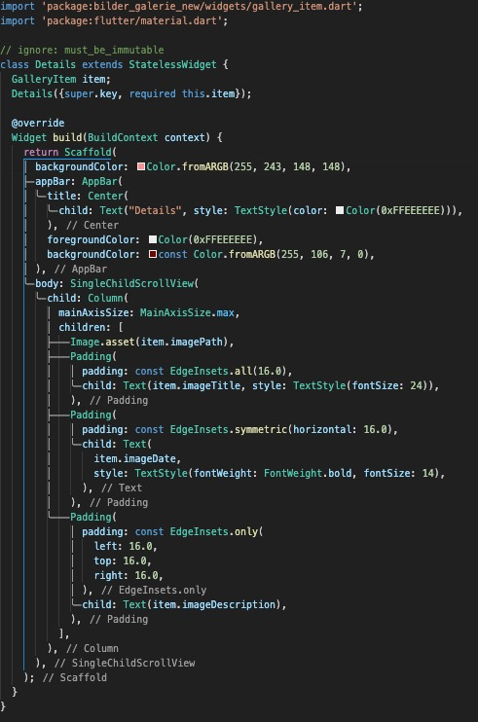
Details

Slide 14
Vielen Dank
für Ihre Aufmerksamkeit

